Slide 1

AVALIAÇÃO
ACÚSTICA DA VOZ
Profª Drª Lídia Teles
Notes:
Voz veículo das mensagens, das emoções, espelho da alma. quer ser ouvida, compreendida. Reconhecemos uma pessoa pela voz, reconhecemos uma emoção, uma intensão.
A voz é hoje instrumento essencial para o trabalho em inúmeras profissões.
Quanto mais a conhecermos, maiores os recursos para a prevenção de alterações, para a reabilitação e para o seu aprimoramento.
Por isso hoje vamos conhecer as grandezas físicas do som da voz, para que possamos compreender as e análises, as medidas, os parâmetros que podemos quantificar e identificar fisicamente
A avaliação da voz é um dos procedimentos mais importantes para o Fonoaduiólogo que trabalha com indivíduos com distúrbios vocais, com ou sem patologias laríngeas, e com os profissionais da voz (multi usuários da voz)
Avaliação perceptivo auditiva (percepção do clínico)
Complementada com a avaliação visual (endoscopia)
E com a avaliação acústica
Como vcs sabem acabamos de receber nosso laboratório de voz (na clínica de Fono)
Portanto se queremos fazer uma avaliação de qualidade, precisamos compreender melhor as medidas acústicas que os programas no oferecem, para poder interpretá-las corretamente.

Slide 2

Avaliação Acústica
Outra linguagem
da avaliação do paciente!
Voz tem que ser digitalizada!
Década de 1990 – realidade clínica brasileira
Notes:
2

Slide 3
TRANSDICIPLINARIDADE
DOMÍNIO DA TECNOLOGIA
PRINCÍPIOS FÍSICOS E MATEMÁTICOS

Slide 4

Quais as utilidades da
AVALIAÇÃO ACÚSTICA
DA VOZ ?

Slide 5
Utilidades da Acústica
Maior compreensão do output vocal
Feedback visual para os pacientes
Criação de dados normativos de populações
Documentação e linha de base do cliente
Monitorar a evolução de um tratamento
Acompanhar o aperfeiçoamento vocal
Detectar precocemente problemas vocais

Slide 6
Avaliação acústica
Forma complementar da avaliação perceptivo-auditiva da voz.
Auxilia na obtenção de um diagnóstico mais preciso.
Por meio da análise acústica é possível extrair e quantificar os componentes do sinal vocal como frequência fundamental e demais harmônicos, os formantes, o ruído, além das medidas de perturbação da frequência e da amplitude.
Vantagem: possibilidade de demonstrar “visualmente” a voz, facilitando a compreensão das alterações vocais.

Slide 7

R E L E M B R A N D O ...
PRODUÇÃO DOS SONS DA FALA

Slide 8

FONTE DE ENERGIA
AR EXPIRADO DOS PULMÕES
Nenhum som
é produzido
sem um suprimento
de energia
(Fry, 1979)

Slide 9
FONAÇÃO
TRATO VOCAL
RESSONADOR (FILTRO) articulação
LARINGE
FONTE DA VIBRAÇÃO fonação

Slide 10
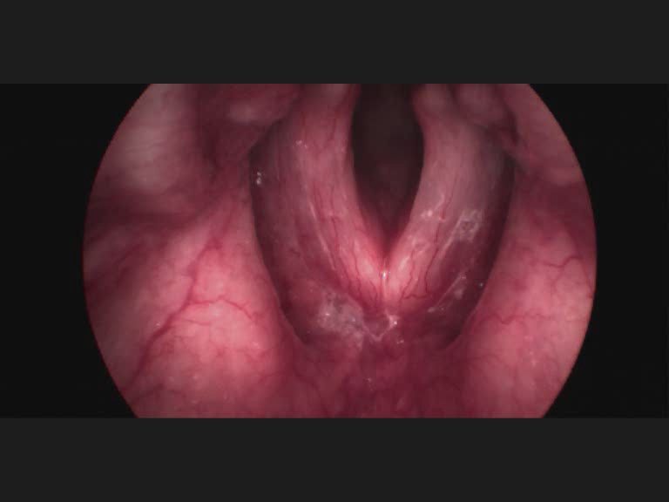
A FONTE GLÓTICA
Onda de mucosa
Fluxo de ar
Onda de mucosa

Slide 11
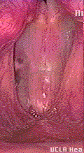
FREQUÊNCIA FUNDAMENTAL
F₀
Velocidade na qual uma forma de onda se repete por unidade de tempo.
Tempo (s)
Número de ciclos glóticos em um segundo (Hz ou st).
É determinada pelas PPVV:
Comprimento: natural e produzido
Massa
Tensão
Notes:
As freqüências que compõe uma onda sonora pode ser decomposta e apresentada num gráfico chamado espectro.

Slide 12
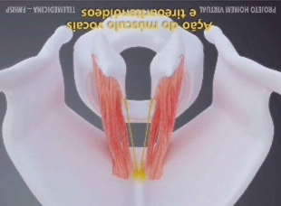
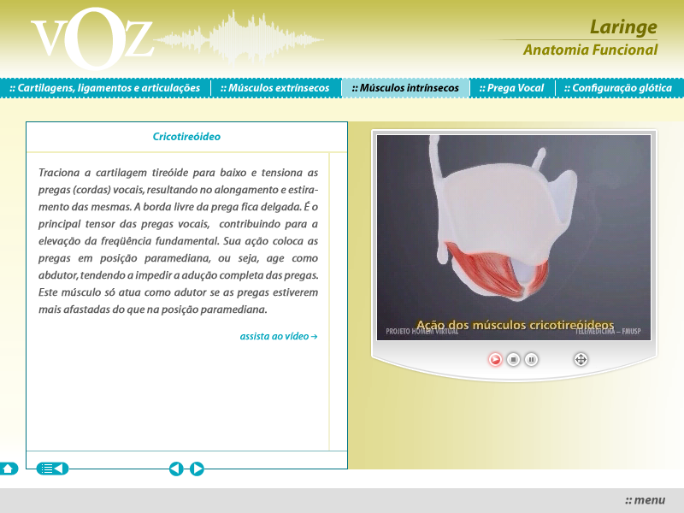
Músculos Intrínsecos
FREQUÊNCIA
m.m. tireoaritenóideo
m.m. cricotireóideo
TA CT
GRAVES AGUDAS

Slide 13
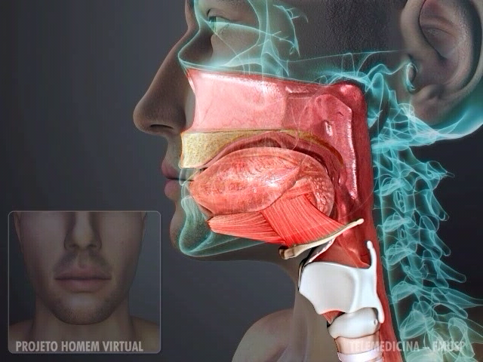
RESSONÂNCIA - AMPLIFICAÇÃO DA VOZ
O som produzido nas pregas vocais
AMPLIFICADO
CAIXAS DE RESSONÂNCIA

Slide 14
ARTICULAÇÃO
Vogais
e
Consoantes
O trato vocal
molda
o som
e permite sua
identificação.
Notes:
Vogais = sons quase periódicos
Consoantes = sons aperiódicos

Slide 15
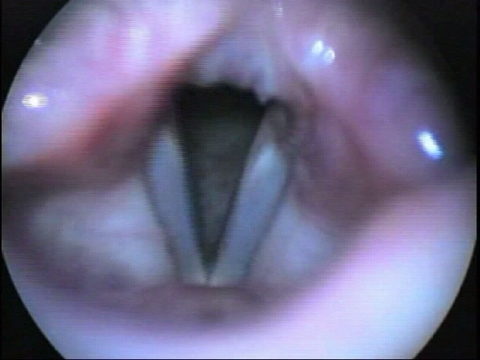
Articulação de Vogais
FONTE GLÓTICA

Slide 16
CONSOANTES
RUÍDO
Obstrução da passagem do ar:
p t k
b d g
f s x
v z j
m n nh
r R
l lh
Total e momentânea
Parcial e contínua

Slide 17
CONSOANTES
RUÍDO
Obstrução na laringe:
surdas
p t k
b d g
f s x
v z j
m n nh
r R
l lh
sonoras

